Slide 1

Thứ Hai ngày 18 tháng 10 năm 2021
CHÀO MỪNG CÁC EM ĐẾN VỚI TIẾT HỌC
Bài đọc 1: CÔ GIÁO LỚP EM

Slide 2

Khởi động

Slide 3
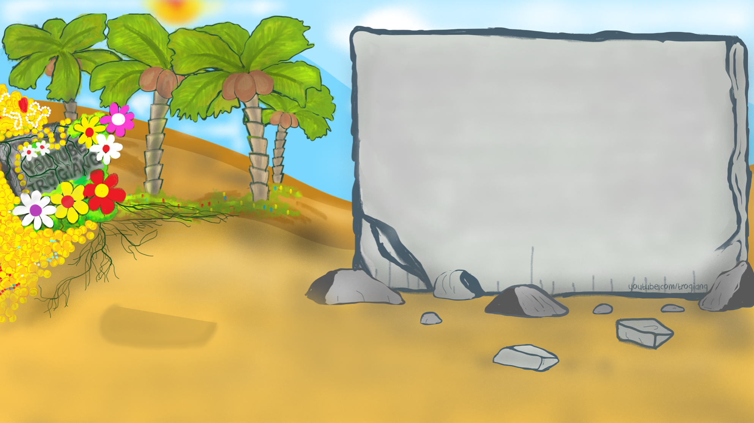













TÌM MẬT MÃ

Slide 4














Trong bài “Chậu hoa”.
Cây hoa được thầy giáo và các bạn trồng tạm vào đâu?
Vào 1 cái ly
Một chậu hoa mới
1 tràng vỗ tay
Vườn trường
Một chiếc xô nhựa

Slide 5


Trong bài “Chậu hoa”.
Ai đã là người làm bể bình hoa
Huy
Lân
ĐÚNG RỒI
Thầy giáo
Các bạn khác

Slide 6

Trong bài “Chậu hoa”.
Thầy giáo đã làm gì khi thấy chậu hoa bị vỡ?
Vứ bỏ cây hoa
Cứu cây hoa, và tìm chậu mới cho cây
Chúc mừng em trả lời đúng
Bỏ mặc cây hoa
Mua chậu hoa khác

Slide 7


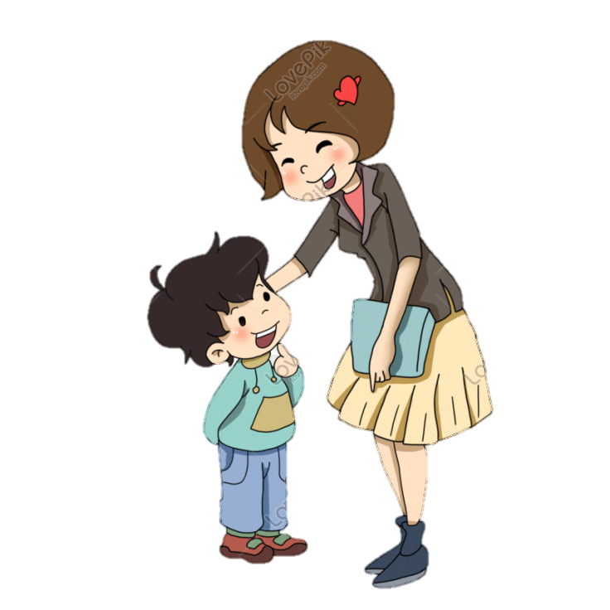
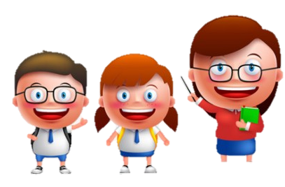
Bài 7
Thầy cô của em

Slide 8


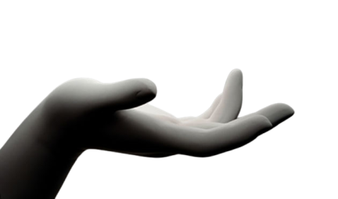
CHIA SẺ

Slide 9


Tưởng tượng mỗi điều hay mà thầy cô dạy em là một quả táo ngọt. Em hãy đặt tên cho những quả táo chưa có tên về những quả táo ấy.
viết
Thầy cô dạy em viết lời hay, ý đẹp

Slide 10

chăm chỉ
viết
yêu thương
thật thà
nói
tự giác
dũng cảm
đoàn kết

Slide 11

Cô giáo lớp em

Slide 12





TIẾT 1

Slide 13

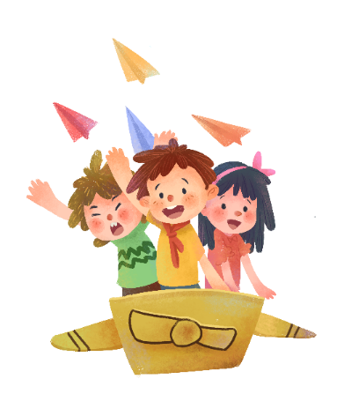


ĐỌC

Slide 14
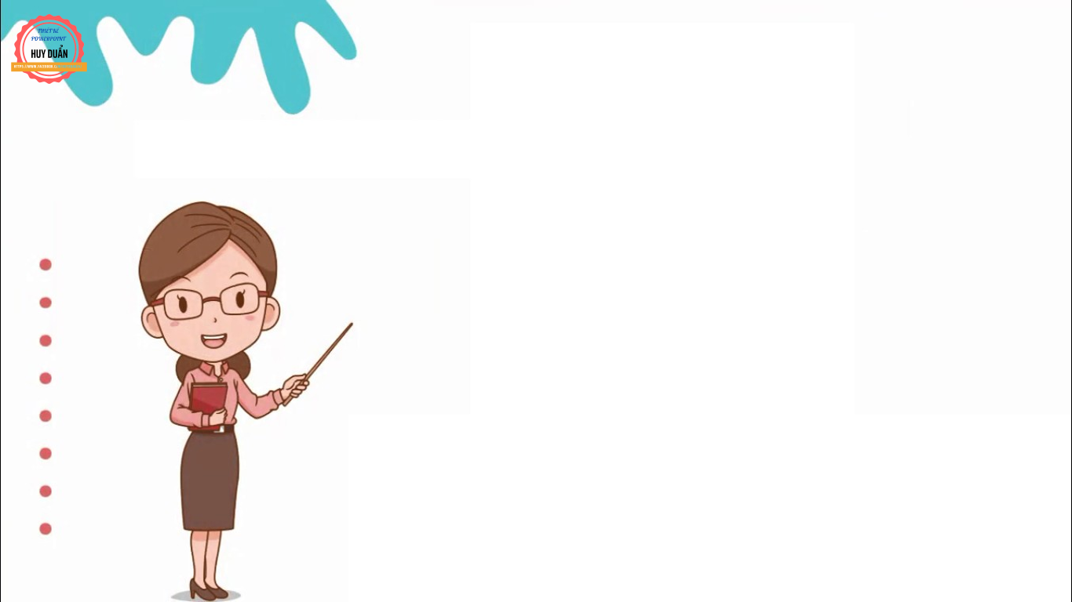
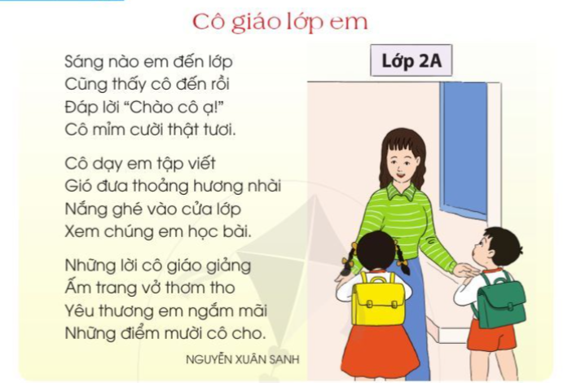
Cô giáo lớp em
Sáng nào em đến lớp
Cũng thấy cô đến rồi
Đáp lời “Chào cô ạ!”
Cô mỉm cười thật tươi.
Cô dạy em tập viết
Gió đưa thoảng hương nhài
Nắng ghé vào cửa lớp
Xem chúng em học bài.
Những lời cô giáo giảng
Ấm trang vở thơm tho
Yêu thương em ngắm mãi
Những điểm mười cô cho.
NGUYỄN XUÂN SANH
ĐỌC

Slide 15
Cô giáo lớp em
LUYỆN ĐỌC
Sáng nào em đến lớp
Cũng thấy cô đến rồi
Đáp lời “Chào cô ạ!”
Cô mỉm cười thật tươi.
Cô dạy em tập viết
Gió đưa thoảng hương nhài
Nắng ghé vào cửa lớp
Xem chúng em học bài.
Những lời cô giáo giảng
Ấm trang vở thơm tho
Yêu thương em ngắm mãi
Những điểm mười cô cho.
NGUYỄN XUÂN SANH
ĐỌC

Slide 16


Chú thích:
Ngắm:
nhìn kĩ, nhìn mãi vì yêu thích.
Ghé (ghé mắt):
nhìn, ngó.

Slide 17
Cô giáo lớp em
LUYỆN ĐỌC
Sáng nào em đến lớp
Cũng thấy cô đến rồi
Đáp lời “Chào cô ạ!”
Cô mỉm cười thật tươi.
Cô dạy em tập viết
Gió đưa thoảng hương nhài
Nắng ghé vào cửa lớp
Xem chúng em học bài.
Những lời cô giáo giảng
Ấm trang vở thơm tho
Yêu thương em ngắm mãi
Những điểm mười cô cho.
NGUYỄN XUÂN SANH
ĐỌC

Slide 18
Cô giáo lớp em
Cô giáo lớp em
1
Sáng nào em đến lớp
Cũng thấy cô đến rồi
Đáp lời “Chào cô ạ!”
Cô mỉm cười thật tươi.
Cô dạy em tập viết
Gió đưa thoảng hương nhài
Nắng ghé vào cửa lớp
Xem chúng em học bài.
Những lời cô giáo giảng
Ấm trang vở thơm tho
Yêu thương em ngắm mãi
Những điểm mười cô cho.
NGUYỄN XUÂN SANH
ĐỌC ĐOẠN
Bài thơ được chia làm mấy đoạn?
2
3

Slide 19
Cô giáo lớp em
ĐỌC TOÀN BÀI
Sáng nào em đến lớp
Cũng thấy cô đến rồi
Đáp lời “Chào cô ạ!”
Cô mỉm cười thật tươi.
Cô dạy em tập viết
Gió đưa thoảng hương nhài
Nắng ghé vào cửa lớp
Xem chúng em học bài.
Những lời cô giáo giảng
Ấm trang vở thơm tho
Yêu thương em ngắm mãi
Những điểm mười cô cho.
NGUYỄN XUÂN SANH
ĐỌC

Slide 20

TIẾT 2

Slide 21

ĐỌC
HIỂU

Slide 22

Cô giáo lớp em
1. Tìm khổ thơ ứng với mỗi ý:
Sáng nào em đến lớp
Cũng thấy cô đến rồi
Đáp lời “Chào cô ạ!”
Cô mỉm cười thật tươi.
Cô dạy em tập viết
Gió đưa thoảng hương nhài
Nắng ghé vào cửa lớp
Xem chúng em học bài.
Những lời cô giáo giảng
Ấm trang vở thơm tho
Yêu thương em ngắm mãi
Những điểm mười cô cho.
NGUYỄN XUÂN SANH
a) Cô giáo tươi cười đón học sinh
Khổ 1
b) Chúng em yêu quý cô giáo
Khổ 2
c) Cô giáo dạy chúng em tập viết
Khổ 3

Slide 23

Cô giáo lớp em
2. Tìm những hình ảnh đẹp trong khổ thơ 1 và khổ thơ 2.
Sáng nào em đến lớp
Cũng thấy cô đến rồi
Đáp lời “Chào cô ạ!”
Cô mỉm cười thật tươi.
Cô dạy em tập viết
Gió đưa thoảng hương nhài
Nắng ghé vào cửa lớp
Xem chúng em học bài.
Những lời cô giáo giảng
Ấm trang vở thơm tho
Yêu thương em ngắm mãi
Những điểm mười cô cho.
NGUYỄN XUÂN SANH
M
Cô mỉm cười thật tươi. (khổ thơ 1)
Gió đưa thoảng hương nhài
Nắng ghé vào cửa lớp. (Khổ thơ 2)

Slide 24
Cô giáo lớp em
3. Trong khổ thơ 3:
a) Từ ấm cho em cảm nhận lời giảng của cô giáo thế nào?
Sáng nào em đến lớp
Cũng thấy cô đến rồi
Đáp lời “Chào cô ạ!”
Cô mỉm cười thật tươi.
Cô dạy em tập viết
Gió đưa thoảng hương nhài
Nắng ghé vào cửa lớp
Xem chúng em học bài.
Những lời cô giáo giảng
Ấm trang vở thơm tho
Yêu thương em ngắm mãi
Những điểm mười cô cho.
NGUYỄN XUÂN SANH
Từ ấm cho em cảm nhận lời giảng của cô giáo rất gần gũi, thân thiện, giảng giải cho các bạn tận tình, giọng của cô ấm áp truyền cảm thể hiện sự yêu thương học sinh.

Slide 25
Cô giáo lớp em
3. Trong khổ thơ 3:
b) Các từ ngữ yêu thương, ngắm mãi nói lên tình cảm của học sinh đối với cô giáo như thế nào?
Sáng nào em đến lớp
Cũng thấy cô đến rồi
Đáp lời “Chào cô ạ!”
Cô mỉm cười thật tươi.
Cô dạy em tập viết
Gió đưa thoảng hương nhài
Nắng ghé vào cửa lớp
Xem chúng em học bài.
Những lời cô giáo giảng
Ấm trang vở thơm tho
Yêu thương em ngắm mãi
Những điểm mười cô cho.
NGUYỄN XUÂN SANH
Các từ ngữ yêu thương, ngắm mãi nói lên tình cảm của các bạn học sinh với cô giáo: nhiều tình cảm, quý mến, yêu thích, muốn nhìn ngắm cô.

Slide 26
LUYỆN TẬP

Slide 27




1. Dựa vào bài thơ, hãy xếp các từ ngữ sau vào nhóm thích hợp:
đáp
dạy
giảng
thấy
viết
mỉm cười
học
ngắm
chào
Từ ngữ chỉ hoạt động của cô giáo
Từ ngữ chỉ hoạt dộng của học sinh

Slide 28
đáp
dạy
giảng
thấy
viết
mỉm cười
học
ngắm
chào
Từ ngữ chỉ hoạt động của cô giáo
Từ ngữ chỉ hoạt động của học sinh
đáp
dạy
giảng
mỉm cười
học
ngắm,
chào
thấy,
viết

Slide 29
2. Mỗi bộ phận câu in đậm dưới đây trả lời cho câu hỏi nào?
a) Các bạn học sinh chào cô giáo.
b) Cô mỉm cười thật tươi.
c) Cô dạy em tập viết.
d) Học sinh học bài.
chào cô giáo
Ai?
Cô
dạy em tập viết
học bài
Làm gì?
Ai? | Làm gì?

Slide 30
Cô giáo lớp em
Sáng nào em đến lớp
Cũng thấy cô đến rồi
Đáp lời “Chào cô ạ!”
Cô mỉm cười thật tươi.
Cô dạy em tập viết
Gió đưa thoảng hương nhài
Nắng ghé vào cửa lớp
Xem chúng em học bài.
Những lời cô giáo giảng
Ấm trang vở thơm tho
Yêu thương em ngắm mãi
Những điểm mười cô cho.
NGUYỄN XUÂN SANH

Slide 31

CỦNG CỐ - DẶN DÒ

Slide 32


THANK YOU
Tạm biệt và hẹn gặp lại

